Slide 1

『华东师范大学』
课程名称： JavaEE技术与实践
第5讲： Servlet 技术
Lect_05: Servlet Technology
主讲 毛宏燕

Slide 2
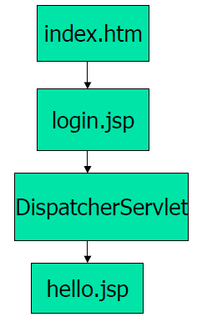
Form表单跳转？

Slide 3
helloapp应用的web组件
1.在helloapp应用中创建组件：
HTML组件- index.html
JSP组件- login.jsp和hello.jsp
Servlet组件-DispatcherServlet
http://localhost:8080/hello/dispatcher
2. 创建、发布和运行HelloServlet实例
String username=request.getParameter("username");
Notes:
65页

Slide 4
request.getParameter()
1）在Eclipse下创建WebProject；
2）然后创建一个Jsp文件，增加一个包含两个控件的Form，注意 method和action；action请见 web.xml 的 <servlet-mapping>中的 <url-pattern>
<form name="myform" method="get" action="servlet/secondServlet" >
Name: <input type="text" name="username" ><br>
Pass: <input type="password" name="pass"><br>
<input type="submit" name="sub" value="submit">
</form>
3）创建一个Servlet文件，在 doGet中增加
out.println("Name is :"+request.getParameter("username")+"<br>"+"" +
"Pass is:"+ request.getParameter("pass"));
4） 部署该项目，然后启动服务器Tomcat，在浏览器中输入http://localhost:8080/项目名称/JSp文件的名称.jsp

Slide 5
注意
Eclipse创建项目时，在创建项目时最后一步，生成web.xml选项需要勾上，没有在web.xml中有对应的URL pattern
是在Servlet文件中有 ： @WebServlet

Slide 6
Exercise:
文件login.jsp在tomcat服务中的存放位置为E:\apache-tomcat\webapps\BookStore\admin\，启动服务器，在本机器的IE地址栏中的地址应为（ ）。
A、http://localhost:port/login.jsp
B、http://localhost:port/ admin /login.jsp
C、http://localhost:port/ BookStore/admin /login.jsp
D、http://localhost:port/ webapps /BookStore/admin /login.jsp

Slide 7
有一个BookServlet.java文件在web.xml中的配置描述如下：
<servlet>
<servlet-name> BookServlet </servlet-name>
<servlet-class>mypack.BookServlet </servlet-class>
</servlet>
<servlet-mapping>
<servlet-name> BookServlet </servlet-name>
<url-pattern>/book</url-pattern>
</servlet-mapping>
若login.jsp需要访问BookServlet，则下面哪个表单的写法是正确的？
A、<form name="loginForm" method="POST" action=" HelloServlet.class">
B、<form name="loginForm" method="POST" action=" BookServlet ">
C、<form name="loginForm" method="POST" action=" mypack.BookServlet ">
D、<form name="loginForm" method="POST" action="book">

Slide 8
Servlet技术

Slide 9
内容纲要
Servlet ?
Servlet基本结构
Servlet的编译、运行
实例HelloServlet的创建、运行
处理表单数据
The life of Servlet

Slide 10
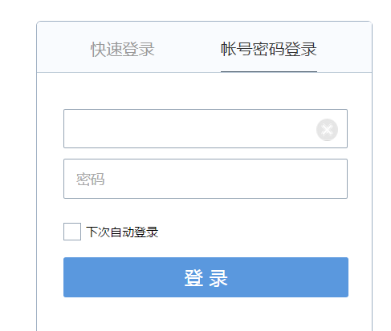
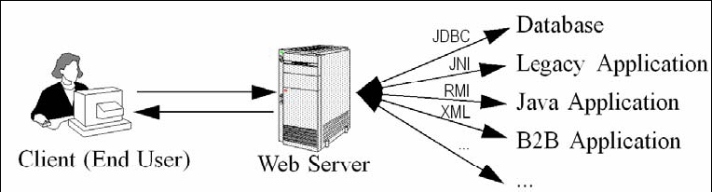
Servlet
Servlet: 是一个Java编写的程序，此程序是在服务器端运行的，是按照Servlet规范编写的一个Java类。
• 读取客户程序发送来的显式数据(表单数据)
• 读取客户程序发送来的隐式数据,包括媒体类型,浏览器能识别的压缩模式,cookie, Http(请求报头)
• 生成相应的结果
• 发送显式的数据给客户程序（HTML,XML,Excel,Gif）
• 发送隐式的数据给客户程序(状态代码和响应报头)

Slide 11
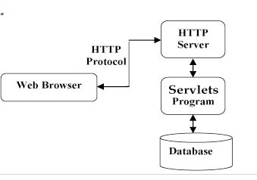

Slide 12
Servlet基本结构
Import classes
PrintWriter,HttpServlet,HttpServletRequest
import java.io.*;
import javax.servlet.*;
import javax.servlet.http.*;
public class HelloServlet extends HttpServlet {
public void doGet(HttpServletRequest request,
HttpServletResponse response)
throws ServletException, IOException {
response.setContentType("text/html");
PrintWriter out = response.getWriter();
String docType =
"<!DOCTYPE HTML PUBLIC \"-//W3C//DTD HTML 4.0 " +
"Transitional//EN\">\n";
out.println(docType +
"<HTML>\n" +
"<HEAD><TITLE>Hello</TITLE></HEAD>\n" +
"<BODY BGCOLOR=\"#FDF5E6\">\n" +
"<H1>Hello！</H1>\n" +
"</BODY></HTML>");
}
}
Inherits HttpServlet
Override doGet()
根据浏览器请求的HTTP方法get/post，重载doGet/doPost
Set response type
Write out
Html file
HelloServlet.java
Notes:
// 设置响应内容类型
response.setContentType("text/html");
// 实际的逻辑是在这里
PrintWriter out = response.getWriter();
out.println("<h1>" + message + "</h1>");

Slide 13
纯文本的servlet
Import servlet and java libraries
HelloWorld.java
import java.io.*;
import javax.servlet.*;
import javax.servlet.http.*;
Declare class
public class HelloWorld extends HttpServlet {
initialization
Override doGet()
public void doGet(HttpServletRequest request, HttpServletResponse response) throws ServletException, IOException {}
Get outputStream
PrintWriter out = response.getWriter();
out.println("Hello World");

Slide 14
HTML的servlet
Import servlet and java libraries
HelloServlet.java
Declare class
initialization
Override doGet()
Set the responding content type
It is necessary to set this before you use printwriter to print lines.
response.setContentType("text/html");
PrintWriter out = response.getWriter();
out.println(docType +
"<HTML>\n" + "<HEAD><TITLE>Hello</TITLE></HEAD>\n" + "<BODY BGCOLOR=\"#FDF5E6\">\n" + "<H1>Hello</H1>\n" +
"</BODY></HTML>");
Get output stream and print lines

Slide 15
Servlet的编译、运行
(1)javac编译生成class文件, IDE中Build。
(2)Java Servlet编译成class文件后，必须放在特定的目录WEB-INF\classes\下。
(3)web.xml是web应用程序发布描述器，在Tomcat安装目录的WEB-INF目录中找到该文件，添加对servlet的描述,即使用web.xml(部署描述文件)指派定制URL
(4)IDE 的web.xml自动生成servlet 文件的描述代码
Notes:
(1)设置环境变量
在CLASSPATH环境变量中要添加servlet-api.jar，
Tomcat 6.0 安装目录下的common\lib子目录下。
否则,将HelloServlet.java编译为HelloServlet.class
提示 软件包 javax.servlet 不存在
javax.servlet.http 不存在

Slide 16
实际的 类名；包名.类名
使用servlet和servlet-mapping元素为servlet指定URL
<servlet>
<servlet-name>HelloServlet</servlet-name>
<servlet-class>HelloServlet</servlet-class>
</servlet>
<servlet-mapping>
<servlet-name>HelloServlet</servlet-name>
<url-pattern>/HelloServlet</url-pattern>
</servlet-mapping>
(5) 通过URL访问
http://localhost:port/servletname
如：http://localhost:port/HelloServlet
IE中的url
若 <url-pattern>/FirstServlet</url-pattern>
http://localhost:port/FirstServlet

Slide 17
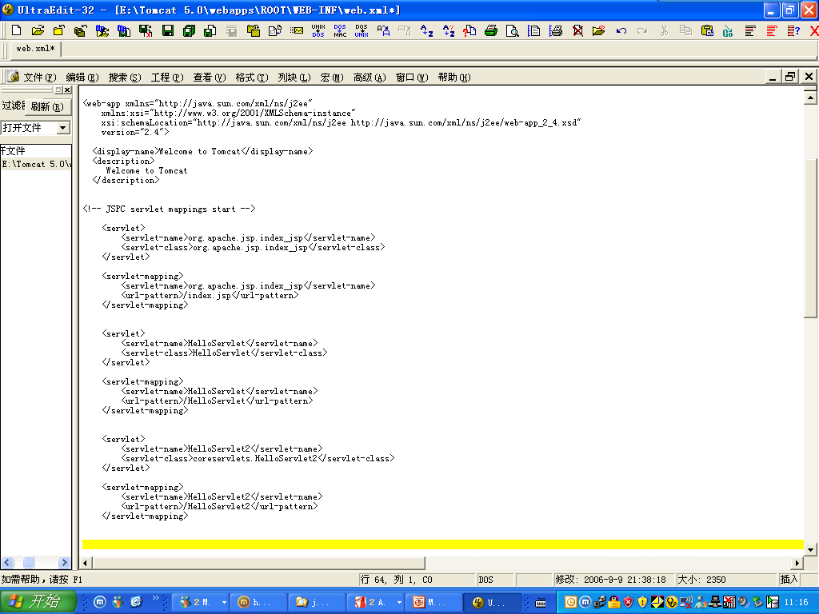

Slide 18
采用了包package的Servlet
部署时要放到WEB_INF/classes/packagename
对web.xml的修改：
<servlet>
<servlet-name>HelloServlet2</servlet-name>
<servlet-class>coreservlets.HelloServlet2</servlet-class>
</servlet>
<servlet-mapping>
<servlet-name>HelloServlet2</servlet-name>
<url-pattern>/coreservlets.HelloServlet2</url-pattern>
</servlet-mapping>
实际的 类名；
包名.类名

Slide 19
如何创建HelloServlet类-1
第一步： 扩展HttpServlet 抽象类。
public class HelloServlet extends HttpServlet
第二步：覆盖doGet()方法
public void doGet(HttpServletRequest request, HttpServletResponse response)
throws IOException ,ServletException
第三步：获取HTTP 请求中的参数信息
String username=request.getParameter("username");
if(username!=null)
username=new String(username.getBytes("ISO-8859-1"),"GB2312");
else username="我的朋友";

Slide 20
如何创建HelloServlet类-2
第四步：生成HTTP响应结果
//设置HTTP响应的正文的MIME类型及字符编码
response.setContentType("text/html ; charset=GB2312");
/*输出HTML文档*/
PrintWriter out = response.getWriter(); out.println("<html><head><title>HelloServlet</TITLE></head>");
out.println("<body>");
out.println("你好: "+username);
out.println("</body></html>");
out.close(); //关闭PrintWriter

Slide 21
发布HelloServlet
在web.xml中为HelloServlet类添加<servlet>和<servlet-mapping>元素：
<servlet>
<servlet-name>HelloServlet</servlet-name>
<servlet-class>mypack.HelloServlet</servlet-class>
</servlet>
<servlet-mapping>
<servlet-name>HelloServlet</servlet-name>
<url-pattern>/hello</url-pattern>
</servlet-mapping>

Slide 22
How to operate？
IDE中，如何创建和运行Servlet：
创建新Web project项目,helloapp
创建servlet文件HelloServlet
打开HelloServlet,增加获取username的代码
注意观察web.xml文件， <servlet>和<servlet-mapping>
部署helloapp文件，并启动tomcat服务器
在浏览器中键入：http://localhost:8080/helloapp/hello? username=小芳
Notes:
构建Html的Servlet的步骤：
1）告知浏览器，发送Html
2）修改println语句，构建合法的web页面
3）核实生成的html，是否有语法错误

Slide 23
运行HelloServlet
通过如下URL访问HelloServlet：
http://localhost:8080/helloapp/hello? username=小芳
思考？
此处是get 还是 post方法？
无法显示中文？
response.setContentType("text/html;charset=utf-8");
username=new String(username.getBytes("ISO-8859-1"),"utf-8");
out.println("<meta http-equiv=\"content-type\" content=\"text/html;charset=utf-8\">");

Slide 24
request.getParameter
request.getParameter(String name)
request.getParameterNames()
request.getParameterValues(String Name)
  request.getParameter(String name) 返回参数name对应的参数值
  request.getParameterNames()返回一个Enumeration对象，包含所有参数名
  request.getParameterValues(String Name)返回一个Enumeration对象，包含所有参数值

Slide 25


Slide 26
剖析Servlet—Servlet API
Servlet的框架是由两个Java包组成：
javax.servlet包：定义了所有的Servlet类都必须实现或扩展的通用接口和类。
javax.servlet.http包：定义了采用HTTP协议通信的HttpServlet类。

Slide 27
剖析Servlet
Servlet是处理客户端的请求并将其发送到客户端。
Servlet-->GenericServlet-->HttpServlet-->用户自定义的Servlet
Servlet类、GenericServlet类、HttpServlet类：
Servlet类是创建和使用Servlet的基类，负责创建request和response对象，同时控制一个Servlet使用 Servlet接口中声明的生命周期相关方法。
GenericServlet类实现了Servlet接口和ServletConfig中除Service()方法外的方法。
HttpServlet是一个抽象类，它扩展了GenericServlet类并加入了处理HTTP请求的定义。Servlet开发者必须重载这些方法，实现响应。
Notes:
Servlet通过ServletConfig对象获取初始化参数信息及ServletContext对象
GenericServlet类为Servlet接口提供了通用实现

Slide 28
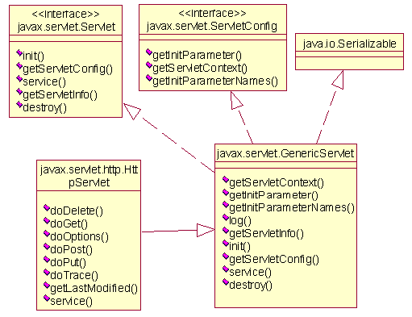
Servlet-->GenericServlet-->HttpServlet
实现？
继承？

Slide 29
javax.servlet的接口
ServletConfig接口 ---- 在初始化过程中由Servlet容器使用 ，获取初始化参数信息
ServletContext接口 ---- 定义Servlet上下文对象，用于获取容器为当前Web应用提供的信息
ServletRequest接口 ---- 向服务器请求信息
ServletResponse接口 ---- 响应客户端请求
Servlet接口 ---- 定义所有Servlet必须实现的方法

Slide 30
servlet接口—javax.servlet.Servlet
Public interface Servlet {
Public abstract void init(ServletConfig) throws ServletException; //初试化Servlet
Public abstract ServletConfig getServletConfig(); //返回一个Servlet的设置对象，该对象包含了该Servlet的所有初始化参数和启动设置，
Public abstract void service(ServletRequest, ServletResponse)
throws ServletException IOException; //负责执行来自客户端的请求
Public abstract void destroy(); //释放Servlet所占用的全部资源(内存、线程等)
Public abstract String getServletInfo();//返回包含Servlet创建者、版本等信息的字符串
}
Notes:
doGet()和doPost()方法则是客户发出一个请求时才调用其对应的方法

Slide 31
ServletRequest接口
ServletRequest接口中封装了客户请求信息，如客户请求方式、参数名和参数值、客户端正在使用的协议, 以及发出客户请求的远程主机信息等。
ServletRequest接口还为Servlet提供了直接以二进制方式读取客户请求数据流的ServletInputStream。
ServletRequest的子类可以为Servlet提供更多的和特定协议相关的数据. 例如:HttpServletRequest 提供了读取HTTP Head信息的方法。

Slide 32
ServletRequest接口的主要方法
getAttribute 根据参数给定的属性名返回属性值
getContentType返回客户请求数据MIME类型
getInputStream 返回以二进制方式直接读取客户请求数据的输入流
getParameter 根据给定的参数名返回参数值
getRemoteAddr 返回远程客户主机的IP地址
getRemoteHost 返回远程客户主机名
getRemotePort 返回远程客户主机的端口
Multipurpose Internet Mail Extensions

Slide 33
ServletResponse 接口的主要方法
getOutputStream 返回可以向客户端发送二进制数据的输出流对象ServletOutputStream
getWriter 返回可以向客户端发送字符数据的PrintWriter对象
getCharacterEncoding 返回Servlet发送的响应数据的字符编码
getContentType 返回Servlet发送的响应数据的MIME类型
setCharacterEncoding 设置Servlet发送的响应数据的字符编码
setContentType 设置Servlet发送的响应数据的MIME类型

Slide 34
javax.servlet.http的接口：
HttpServletRequest接口 ---- 提供http请求
HttpServletResponse接口 ---- 提供http响应
HttpSession接口 ---- 用于标识客户端并存储有关客户信息
HttpSessionAttributeListener接口 ----实现这个侦听接口用户获取会话的属性列表的改变的通知
javax.servlet.http的类：
HttpServlet类 ---- 扩展了 GenericServlet的抽象类，用于扩展创建Http Servlet
Cookie类 ---- 创建一个Cookie，用于存储Servlet发送给客户端的信息

Slide 35
HttpServlet
HttpServlet是一个抽象类，用来创建用户自己的 HTTP Servlet。
HttpServlet类的子类必须至少重写2个方法中的一个：doGet()和doPost()。
public void doXXX(HttpServletRequest req, HttpServletResponse resp)
public void service(HttpServletRequest req, HttpServletResponse res)throws ServletException, IOException
Service()方法被HttpServlet类用做HTTP 请求的分发器，该方法在任何时候都不能被重载。当客户请求到来时， service() 方法决定调用其对应的方法。
Request
doGet()
service()
doPost()
Response
Notes:
protected void service(HttpServletRequest req, HttpServletResponse res)throws ServletException, IOException
public void service(ServletRequest req, ServletResponse res) throws ServletException, IOException

Slide 36
若编写的Servlet类扩展了HttpServlet类，通常不必实现service方法，因为HttpServlet类已经实现了service方法，该方法的声明形式如下:
protected void service(HttpServletRequest request,HttpServletResponse response) throws ServletException,IOException;
在HttpServlet 的service 方法中， 首先从HttpServletRequest对象中获取HTTP请求方式的信息，然后再根据请求方式调用相应的方法。例如：如果请求方式为GET，那么调用doGet方法；如果请求方式为POST，那么调用doPost方法。

Slide 37
HttpServletRequset和HttpServletResponse
类实现了ServlerRequset接口和ServletResponse接口
HttpServletRequest：得到(封装)所有的输入数据，如客户请求方式，表单数据，参数名，参数值，HTTP请求报头等
HttpServletResponse：提供了输出信息，如HTTP状态代码(404,200),响应报头。
Notes:
当一个Servlet接收来自客户端的调用请求, 它接收两个对象(ServletRequest, ServletResponse)

Slide 39
如何处理表单数据？
  读取单个请求参数
  读取全部请求参数
从客户端
收集数据
在 servlet中
读取数据
生成包含表单
的html文件
生成servlet程序

Slide 40
客户端收集数据
生成一个 html 页，在其中定义form元素和其能够收集数据的input子元素。
语法
<form name=" " action=URL method="">
<input type="" name="">
<input type="submit">
</form>

Slide 41
关于 <form>
每个元素都有属性。名字/值。
每个input元素的name属性的值可以用来区分同名元素。该值也可作为HttpServletRequest的方法中用的参数。
input元素：收集用户输入的数据。
属性action：指定处理 form数据的服务器端程序。
Method属性：指定数据如何传输到HTTP服务器. 如果在form中没有定义method, 缺省的方法是Get。

Slide 42
service(ServletRequest, ServletResponse)
servlet通过调用service(ServletRequest, ServletResponse)来读取请求和构成响应.
请求的数据被包裹在ServletRequest对象中传入方法
ServletRequest中定义了一系列的方法读出这些数据
public String getParameter(String key)
  public String[] getParameterValues(String key)
  public Enumeration getParameterNames()

Slide 43
HttpServlet
HttpServlet的service()方法会根据表单的method来调用doGet(HttpServletRequest req, HttpServletResponse resp) 或
doPost(HttpServletRequest req, HttpServletResponse resp)方法
HttpServletRequest和HttpServletResponse分别继承了ServletRequest和ServletResponse, 所以也可以调用上页给出的getParameter方法.

Slide 44
HttpServletRequest 接口
public interface HttpServletRequest extends ServletRequest
  request.getParameter(String paramName)
    返回查询字符串中paramName首次出现时对应的值，
    无论GET和POST请求都以相同的方式工作
    如果在查询数据中没有这个参数，则返回null
    如果在查询数据中有参数却没有赋值, 则返回空字符串
  request.getParameterValues(String paramName)
    返回查询字符中parmName对应的所有值构成的数组
    如果参数没有重复出现，则返回仅有一个元素的数组
    如果在查询中没有这个参数或参数没有被赋值,则返回null
  request.getParameterNames()或request.getParameterMap()
    返回请求参数构成的Enumeration或Map
    常常仅用于调试
Notes:
request.getParameter(String paramName)
request.getParameterNames()
request.getParameterValues(String paramName)

Slide 45
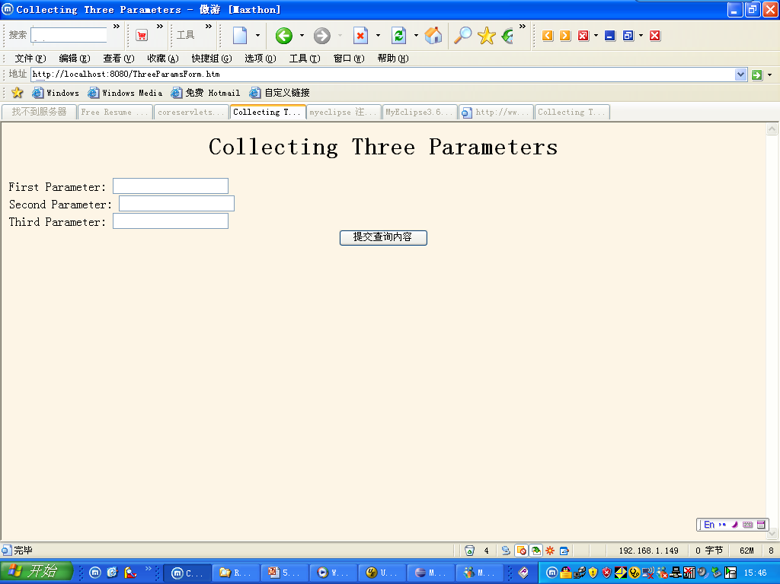
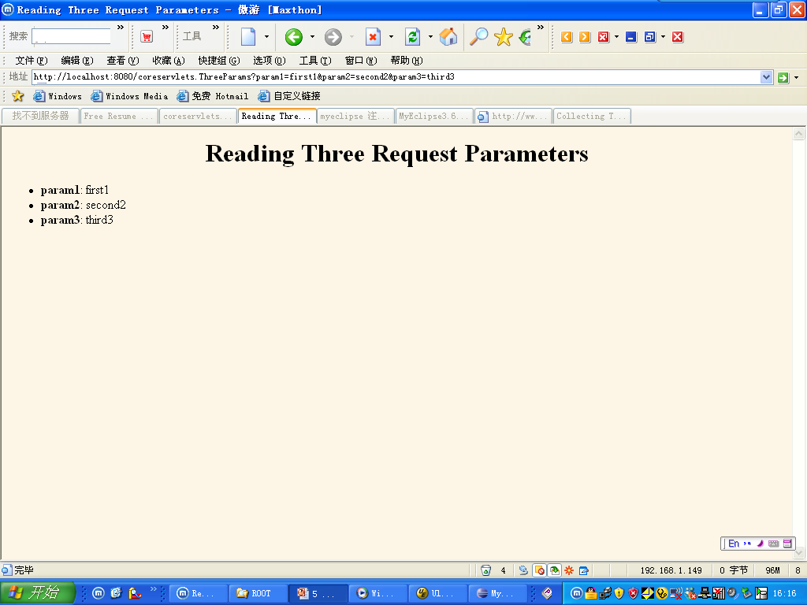

Slide 46
读取单个参数的实例(1)
getParameter(paramName)每次读进一个参数的第一个值.
ThreeParams.html窗体来收集数据
有三个input元素, name属性分别是param1, param2和param3.
它们在getParameter()中被用作参数.
<FORM ACTION=“/ThreeParams">
First Parameter: <INPUT TYPE="TEXT" NAME="param1"><BR>
Second Parameter: <INPUT TYPE="TEXT" NAME="param2"><BR>
Third Parameter: <INPUT TYPE="TEXT" NAME="param3"><BR>
<CENTER><INPUT TYPE="SUBMIT"></CENTER>
</FORM>

Slide 47
读取单个参数的实例(2)
生成HttpServlet类
out.println(request.getParameter("param1") + "\n"
+ request.getParameter("param2") + "\n" +
request.getParameter("param3") );
使用HttpServletRequest的对象 request(由系统生成并自动传入doGet() 方法)调用getParameter()方法，返回用户所填入的值。
返回类型是字符串。

Slide 48
读取单个参数的实例(3)
自己动手练习！！
手工方式
编译并运行：ThreeParams.java
将threeParamsForm.html放入webapps/root
将ThreeParams.class存入 webapps\root\classes\
修改web.xml文件，增加两段代码
启动tomcat，使用浏览器，通过threeParamsForm.html来调用ThreeParams servlet.
IDE中
创建工程---〉创建servlet---〉创建html文件
修改代码，部署，启动tomcat
浏览器中运行

Slide 49
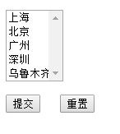
读取有多个值的参数
有时一个参数会有多个值，比如testHr.html中有select元素，它可有多个或零个值。
可用getParameterValues(String paramName)来返回参数的多个值.

Slide 50
读取有多个值的参数的实例(1)
在mulitpleValues.html 中, 参数province可有多个值. 使用 getParameterValues() 以字符串数组的形式将所有的值都读进来.
从客户端收集数据的 html文件
<form action="/MultipleValues" method="POST">
<select name=province size=3 multiple>
<option>上海</option>
<option>北京</option>
<option>广州</option>
<option>深圳</option>
<option>乌鲁木齐</option>
</select><p>
<input type=submit><input type=reset>
</form>
Notes:
<form action="/MultipleValues" method="POST">
<select name=province size=5 multiple style="width:70px;">
<option >上海</option>
<option>北京</option>
<option>广州</option>
<option>深圳</option>
<option>乌鲁木齐</option>
</select><p>
<input type=submit> &nbsp <input type=reset>
</form>

Slide 51
String[] values = request.getParameterValues("province");
response.setContentType("text/html");
PrintWriter out = response.getWriter();
out.println("<html><body>");
out.println("You have chosen: " );
for(int i=0; i<values.length; i++){
out.println(values[i]+" ");
}
out.println("</body></html>");
}
这个方法返回所有的值或零长度的字符串数组或 null
遍历所得数组
生成HttpServlet类
读取有多个值的参数的实例(2)

Slide 52
注意：在上述实例中, 如果你没有选任何值, 在浏览器中是否会报错(什么错?). 修改所给的程序, 加上适当的保护, 即使客户没有选择任何值而提交,也不会出错.

Slide 53
The steps of programming HttpServlet
第一步： 扩展HttpServlet 抽象类。
public class HelloServlet extends HttpServlet
第二步：覆盖doGet()或doPost()方法
public void doGet(HttpServletRequest request,HttpServletResponse response)
throws IOException ,ServletException
第三步：获取HTTP 请求中的参数信息
String username=request.getParameter("username");
第四步：生成HTTP 响应结果
response.setContentType("text/html;charset=GB2312");
PrintWriter out = response.getWriter(); /*输出HTML文档*/
out.println("<html><head><title>HelloServlet</TITLE></head>");
out.println("<body>");
out.println("你好: "+username);
out.println("</body></html>");
out.close(); //关闭PrintWriter
  request.getParameter(String name) 返回参数name对应的参数值
  request.getParameterNames()返回一个Enumeration对象，包含所有参数名
  request.getParameterValues(String Name)返回一个Enumeration对象，包含所有参数值

Slide 54
读取所有参数
之前假定表单中的某个参数有一个值，多个值？
在一张表单中会有数个参数，可以用getParameterNames来获得所有参数的名字。然后用这些名字作为实参来调用getParameter()或getParameterValues().
该方法返回一个Enumeration 对象，Enumeration是一个接口，具体类实现hasMoreElements()和nextElement()。
nextElement()返回Object，需进行String转换，(String)(paramNames.nextElement())

Slide 55
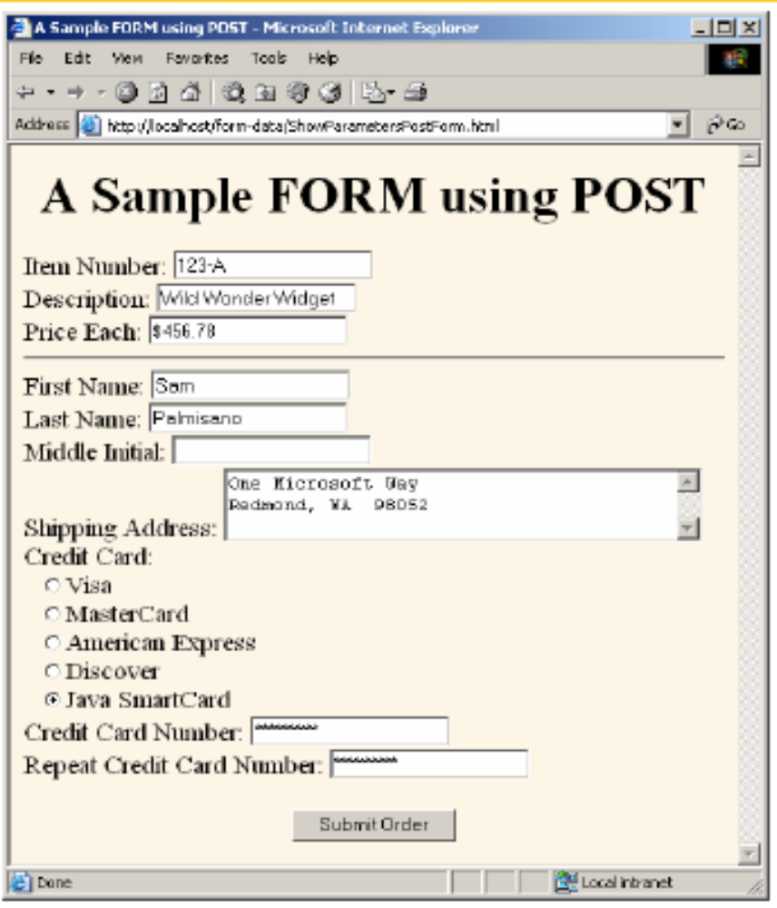
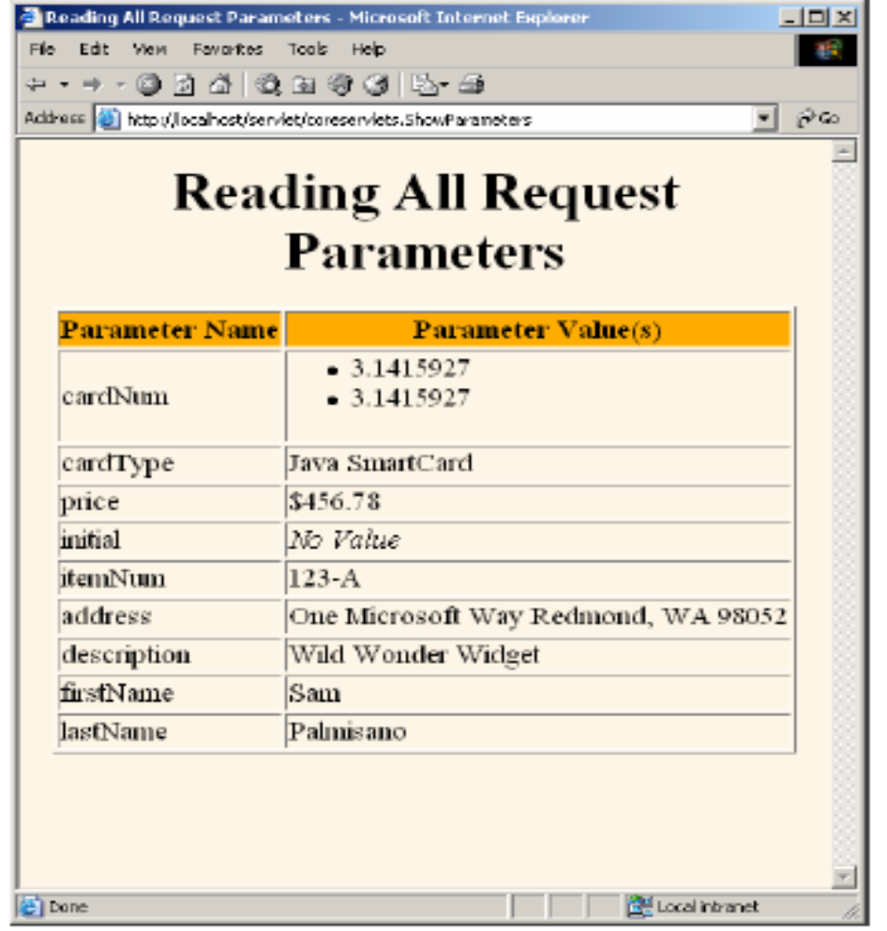
收集数据的表单和由处理表单的servlet生成的响应
读取所有参数的实例(2)

Slide 56
读取所有参数的实例(1)
在一个表单中, 有各种不同类型的input元素
getParameterNames() 可以获得所有input元素的名字, 然后用它们作为参数来调用getParameter()或getParameterValues()

Slide 57
ShowParameters.java
Enumeration paramNames = request.getParameterNames();
while(paramNames.hasMoreElements()) {
String paramName = (String)paramNames.nextElement();//获参数名
out.print("<TR><TD>" + paramName + "\n<TD>");
String[] paramValues =
request.getParameterValues(paramName); //参数值的字符串数组
if (paramValues.length == 1) {
String paramValue = paramValues[0];
if (paramValue.length() == 0)
out.println(“<I>No Value</I>”); //数组只有一项且为空字符串
else
out.println(paramValue);
} else {
…..}

Slide 58
读取所有参数的实例(3) ——生成表单html文件
<FORM ACTION=“/ShowParameters">
Item Number: <INPUT TYPE="TEXT" NAME="itemNum"><BR>
Quantity: <INPUT TYPE="TEXT" NAME="quantity"><BR>
Price Each: <INPUT TYPE="TEXT" NAME="price" VALUE="$"><BR>
<HR>
First Name: <INPUT TYPE="TEXT" NAME="firstName"><BR>
Last Name: <INPUT TYPE="TEXT" NAME="lastName"><BR>
Middle Initial: <INPUT TYPE="TEXT" NAME="initial"><BR>
Shipping Address:
<TEXTAREA NAME="address" ROWS=3 COLS=40></TEXTAREA><BR>
Credit Card:<BR>
&nbsp;&nbsp;<INPUT TYPE="RADIO" NAME="cardType"
VALUE="Visa">Visa<BR>
&nbsp;&nbsp;<INPUT TYPE="RADIO" NAME="cardType"
VALUE="Master Card">Master Card<BR>
&nbsp;&nbsp;<INPUT TYPE="RADIO" NAME="cardType"
VALUE="Amex">American Express<BR>
&nbsp;&nbsp;<INPUT TYPE="RADIO" NAME="cardType"
VALUE="Discover">Discover<BR>
&nbsp;&nbsp;<INPUT TYPE="RADIO" NAME="cardType"
VALUE="Java SmartCard">Java SmartCard<BR>
Credit Card Number:
<INPUT TYPE="PASSWORD" NAME="cardNum"><BR>
Repeat Credit Card Number:
<INPUT TYPE="PASSWORD" NAME="cardNum"><BR><BR>
<CENTER>
<INPUT TYPE="SUBMIT" VALUE="Submit Order">
</CENTER>
</FORM>

Slide 59
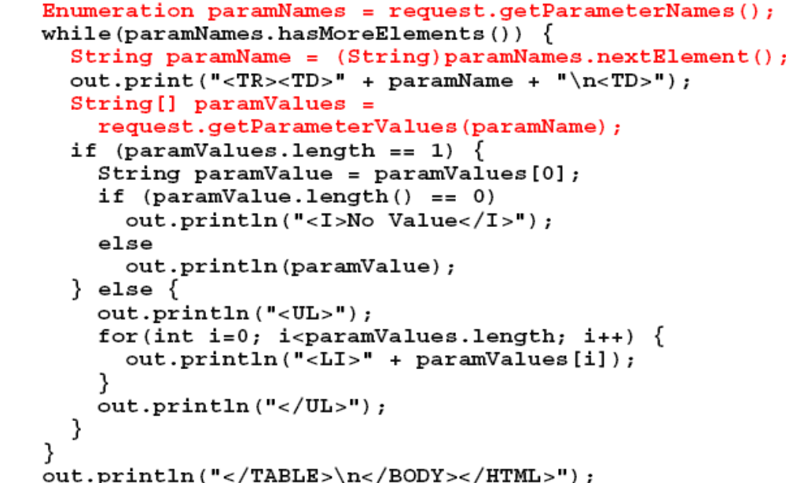
读取所有参数的实例(4)——生成HttpServlet
nextElement返回Object

Slide 60
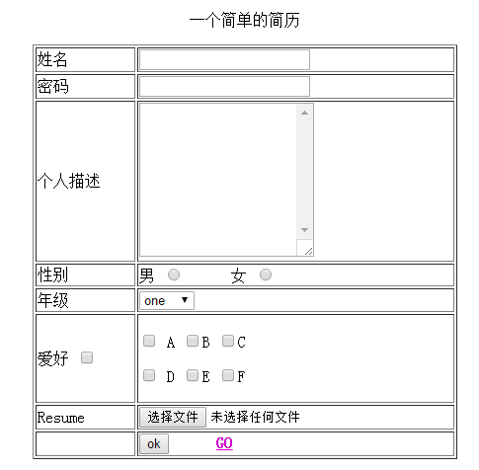
作业：用Servlet，获取你在页面输入的信息，并重新显示在页面上。

Slide 61
Review

Slide 62
作业：用Servlet，获取你在页面输入的信息，并重新显示在页面上。

Slide 63
  request.getParameter(String name) 返回参数name对应的参数值
  request.getParameterNames()返回一个Enumeration对象，包含所有参数名
  request.getParameterValues(String Name)返回一个Enumeration对象，包含所有参数值

Slide 64
ShowParameters.java
Enumeration paramNames = request.getParameterNames();
while(paramNames.hasMoreElements()) {
String paramName = (String)paramNames.nextElement();//获参数名
out.print("<TR><TD>" + paramName + "\n<TD>");
String[] paramValues =
request.getParameterValues(paramName); //参数值的字符串数组
if (paramValues.length == 1) {
String paramValue = paramValues[0];
if (paramValue.length() == 0)
out.println(“<I>No Value</I>”); //数组只有一项且为空字符串
else
out.println(paramValue);
} else {
…..}

Slide 65
创建自己的HttpServlet类的步骤
（1） 扩展HttpServlet 抽象类。
（2） 获取HTTP 请求信息，
通过HttpServletRequest 对象来检索HTML 表单所提交的数据或URL 上的查询字符串。无论是HTML表单数据还是URL 上的查询字符串，在HttpServletRequest 对象中都以参数名/参数值的形式存放，通过 方法检索参数信息。
（3）生成HTTP 响应结果。通过HttpServletResponse 对象生成响应结果。HttpServletResponse 对象有一个
getWriter()方法，该方法返回一个PrintWriter 对象。使用PrintWriter 的print()或println()方法可以向客户端发送字
符串数据流。
getParameter(String name)
Notes:
） 覆盖HttpServlet的方法，如覆盖doGet()或doPost()

Slide 66
发布HelloServlet
在web.xml中为HelloServlet类添加<servlet>和<servlet-mapping>元素：
<servlet>
<servlet-name>HelloServlet</servlet-name>
<servlet-class>mypack.HelloServlet</servlet-class>
</servlet>
<servlet-mapping>
<servlet-name>HelloServlet</servlet-name>
<url-pattern>/hello</url-pattern>
</servlet-mapping>
或者查看servet文件的
@WebServlet

Slide 67
IDE中，如何创建和运行Servlet：
创建新Web project项目,helloapp
创建servlet文件HelloServlet
打开HelloServlet,增加获取username的代码 page28
注意观察web.xml文件， <servlet>和<servlet-mapping>
部署helloapp文件，并启动tomcat服务器
在浏览器中键入：http://localhost:8080/helloapp/hello? username=小芳

Slide 68
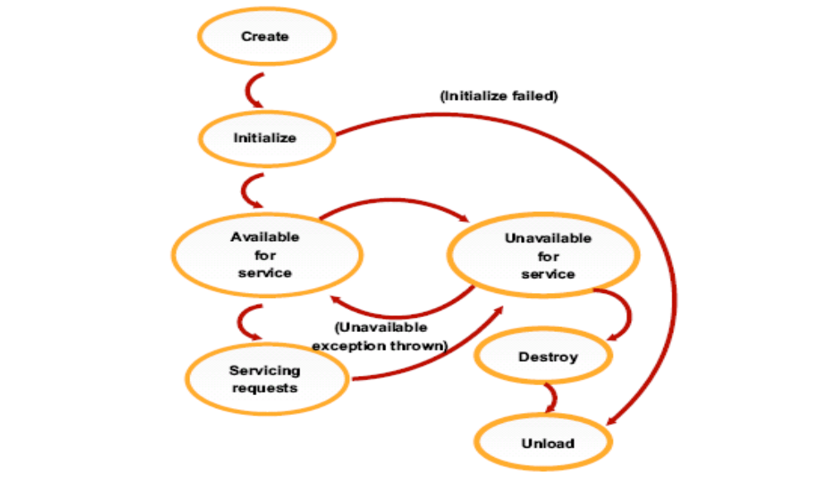
Servlet的生命周期

Slide 69
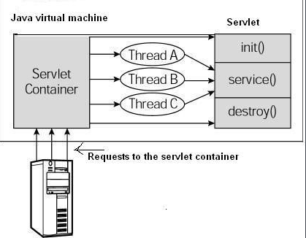
Servlet的生命周期
Serlvet生命周期的三个方法：init()-->service()-->destroy()
(1) 初始化时期
init().当服务器创建Servlet实例时，调用init()方法初始化该实例，只有实例初始化成功，Servlet 才能接收客户的请求.
（2） 执行时期
service().初始化成功后，进入Servlet的执行时期.
(3) 结束时期
destroy(). Servlet一直运行到被服务器卸载,在结束时需要收回在init()方法中使用的资源.
注：服务器只创建每个servlet的单一实例，每个用户请求创建新的线程，线程调用实例的service方法

Slide 70
实例变量&thread
public class ServletTest1 extends HttpServlet
public void doGet(HttpServletRequest request, HttpServletResponse response)
throws ServletException, IOException {
int i=1;
i++;
  response.getWriter().write(i);
}
….
}
public class Variable{
static int all=0; // 类变量
String str="hello"; // 实例变量
public void method(){
int i =0; // 局部变量
}
}
public class ServletTest2 extends HttpServlet
int i=1;
public void doGet(HttpServletRequest request, HttpServletResponse response)
throws ServletException, IOException {
i++;
try {
Thread.sleep(1000*4);
} catch (InterruptedException e) {
e.printStackTrace();
}
  response.getWriter().write(i);
}
….
}

Slide 71
public class ServletTest2 extends HttpServlet
int i=1;
public void doGet(HttpServletRequest request, HttpServletResponse response)
throws ServletException, IOException {
synchronized (this) {
i++;
try {
Thread.sleep(1000*4);
} catch (InterruptedException e) {
e.printStackTrace();
}
  response.getWriter().write(i);
}
}
….
}

Slide 72
同一个Servlet的的多个请求到来时，可能发生多线程同时访问同一资源的情况，数据可能变的不一致
实现 SingleThreadModel 接口
public class XXXXX extends HttpServlet implements SingleThreadModel {
…………
}
一个Servlet被该接口指定, 在这个Servlet中的service方法将不会有两个线程被同时执行
Servlet引擎将为每个新的请求创建一个单独的Servlet实例，这将引起大量的系统开销, 了解即可，尽量避免使用。

Slide 73
2 同步对共享数据的操作
使用synchronized 关键字能保证一次只有一个线程可以访问被保护的区段，Servlet可以通过同步块操作来保证线程的安全。
Public class Concurrent Test extends HttpServlet {
…………
String Username = request.getParameter("username");
Synchronized (this)
{ Output = response.getWriter (); Try {
Thread. Sleep (5000);
} Catch (Interrupted Exception e){
} output.println("用户名:"+Username+"
");
} } }

Slide 74
同一个Servlet的的多个请求到来时，可能发生多线程同时访问同一资源的情况，数据可能变的不一致
3避免使用实例变量（成员变量）
线程安全问题是由实例变量造成的， 在Servlet里面的任何方法里面都不使用实例变量，那么该Servlet就是线程安全的。

Slide 75
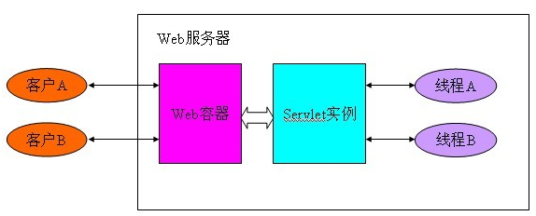
Servlet容器 管理servlet的生命周期
Web容器，管理和部署web应用
Notes:
servlet容器的主要任务是管理servlet的生命周期。 web容器也叫web服务器，是来管理和部署web应用的。

Slide 76
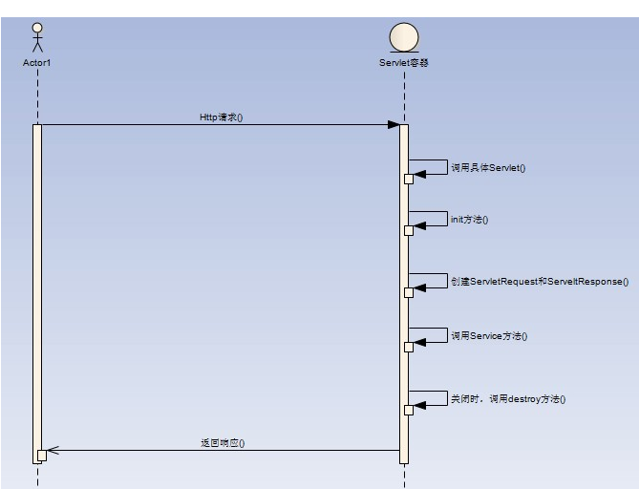

Slide 77
初始化时期
调用init()方法，当Servlet被Servlet引擎载入后，执行init()方法，因此可以覆盖该方法。
在Servlet的生命期中，init()方法仅在服务器装入Servlet时被执行一次，此后无论有多少客户机访问这个Servlet，init()都不会被重复执行。
当init()抛出异常或在规定的一个时间周期内没有返回值时，init()失败，Servlet将无法被服务器装载。
重载init()方法的基本格式是：
  public void init() throws ServletException {...}
public void init() throws ServletException {
modTime = System.currentTimeMillis()/1000*1000;
for(int i=0; i<numbers.length; i++)
{ numbers[i] = randomNum();
} }
Notes:
// Round to nearest second (i.e, 1000 milliseconds)

Slide 78
执行时期
Servlet被载入后，主要通过service()方法对外响应，该方法可以被同时、多次地呼叫。
当Servlet接收到一个请求时，会调用与请求方法相配的doXXX().
doPut: PUT操作模拟通过FTP发送文件。该方法一般不重载.
doDelete: 处理Delete请求，操作客户端从服务器里移动文件或网页, 该方法需要的参数和抛出的异常与doGet()方法相同。
Notes:
service方法从ServletRequest对象获得客户请求信息、处理该请求，并通过ServletResponse对象向客户返回响应结果

Slide 79
结束时期
当服务器卸载一个Servlet时，将调用destroy()方法。
  该方法清除Servlet控制的任何资源（比如内存、文件句柄、线程，关闭数据库）。
如果需要在结束时，关闭其它资源，也可以重载这个方法。
destroy()方法不抛出异常，重载destroy()的格式是：
public void destroy(){...}

Slide 80
Web应用的生命周期
由servlet容器控制
启动，加载web应用的有关数据，servlet初始化
运行，为客户端提供服务,Servlet随时响应客户端请求
终止，释放web应用占用的资源

Slide 81
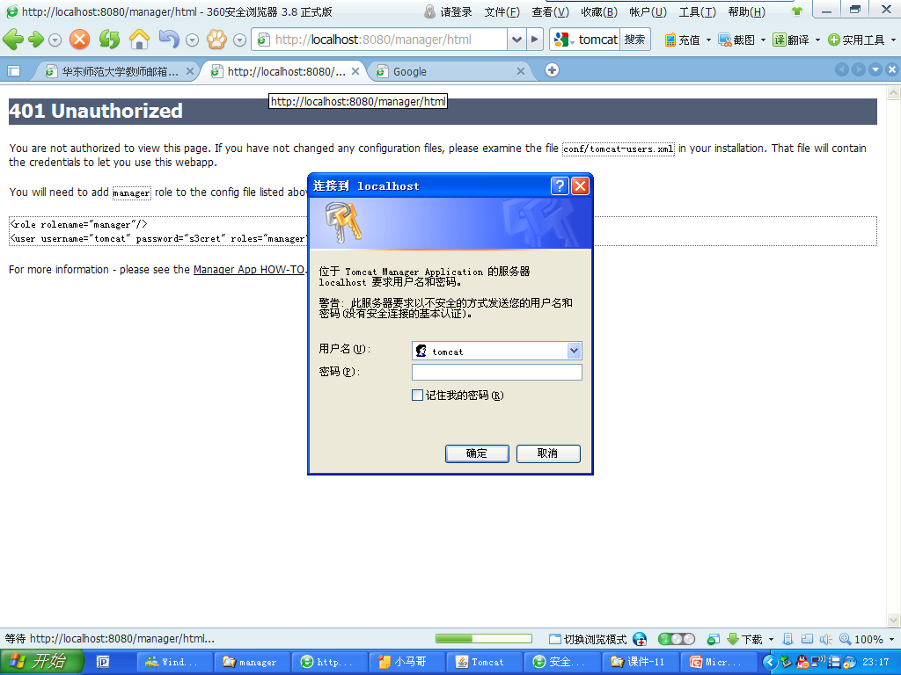
Tomcat根目录conf/tomcat-users.xml文件 http://localhost:8080/manager/html
Tomcat install directory\conf\tomcat-users.xml

Slide 82
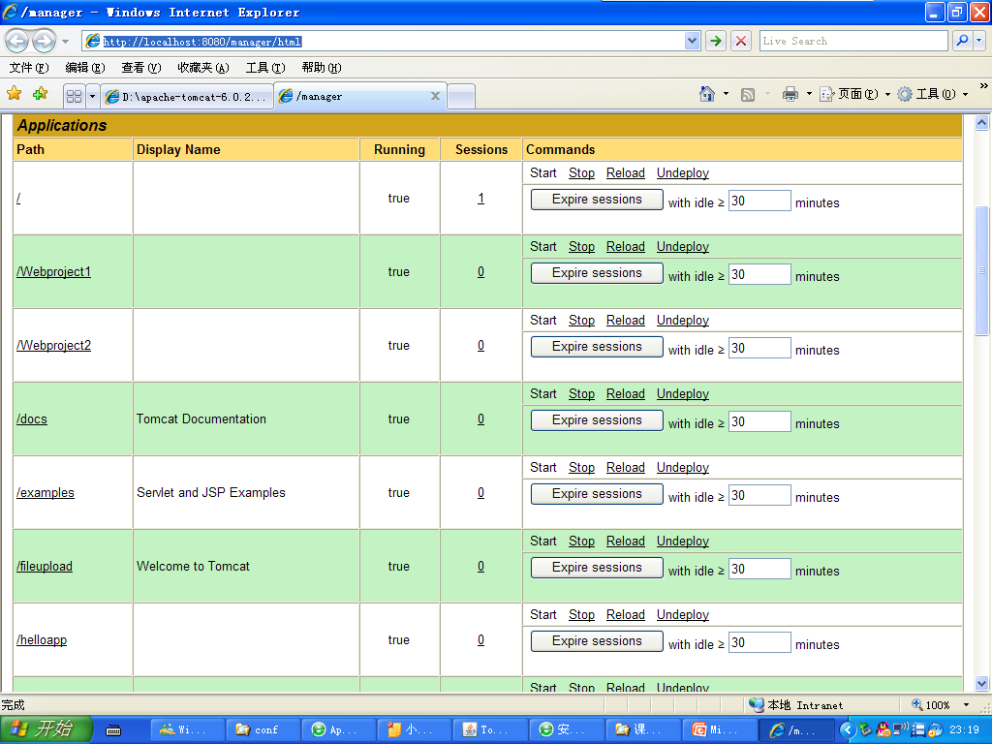
从tomcat中卸除该应用

Slide 83
小结

